Slide 1
主讲人：杨中科 .NET /.NET Core 教程 第四部分 ASP.NET Core-23 程序员的性能优化万金油：缓存

Slide 2
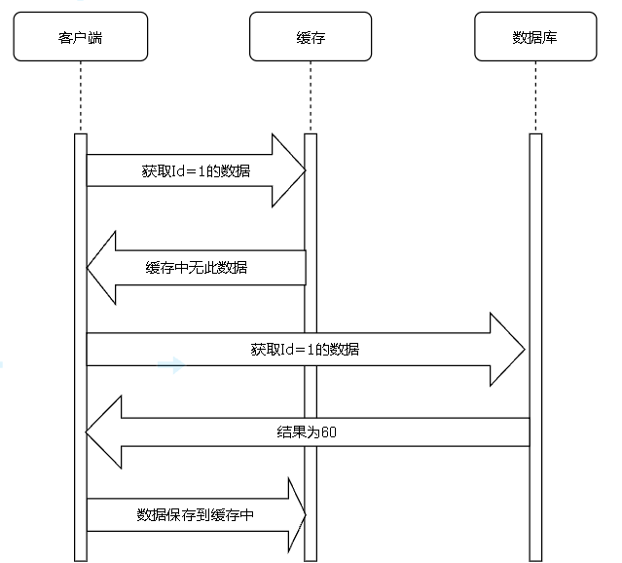
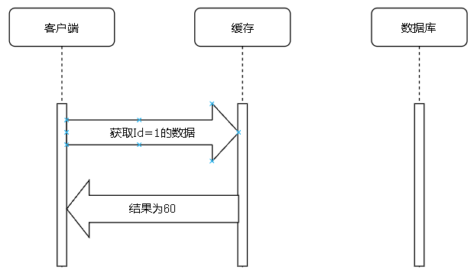
什么是缓存
缓存（Caching）是系统优化中简单又有效的工具，投入小收效大。数据库中的索引等简单有效的优化功能本质上都是缓存。

Slide 3
缓存的概念
1、缓存命中
2、缓存命中率
3、缓存数据不一致

Slide 4
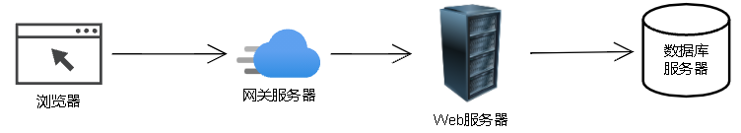
多级缓存

Slide 5
谢谢
我是杨中科
一名快乐的程序员

